Slide 1
综合管理系列工具项目 华为业务条线

Slide 2
综合管理系列工具项目战略意义
一、项目背景
基于公司对于传统业务“从基础交付到专业交付到解决方案”的发展战略要求，需要流程工具、度量工具、考核评测工具、数据看板等信息化手段建立专业的交付管理体系、优化研发能力建设体系，以促进从基础交付到专业交付的发展进程。
基于客户业务要求，根据华为对外包供应商的质量效率牵引要求，需要实现项目度量的工具化、项目信息的实时看板化、项目及人员考评数据化。
二、战略意义
综合管理系列工具项目通过一系列的工具，宏观上从人员培养、研发管理体系优化、交付能力提升等多个方面，进一步落实“从基础交付到专业交付到解决方案”的发展战略要求。微观上通过项目一期的考核评测工具、度量工具，优化考核评测手段，改进工作方法和流程，减少项目在人员和资源上的消耗，提升效率降低成本为公司带来更多的效益。

Slide 3
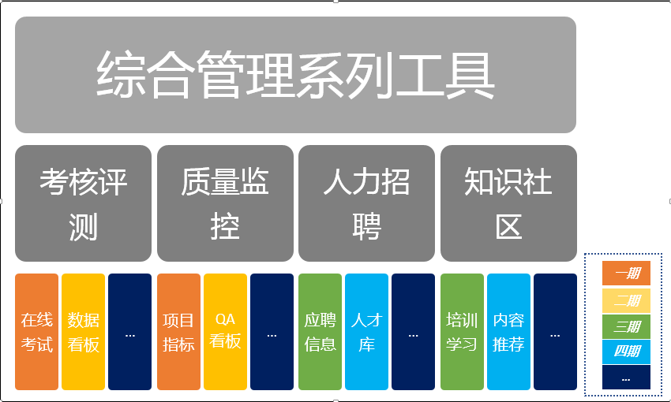
综合管理系列工具项目构成
综合管理系列工具由一系列考核评测、质量监控、人力招聘、知识社区的子系统构成，分为四期完成。

Slide 4
一期-考核评测工具
一、背景
公司现有以线下为主的测评考核手段有着诸多不足：出卷和阅卷工作量大，费时费力；考试信息需要手工录入，时效性差易出错；无法及时获取到自己的学习成绩；错误题目无法及时获取到，很难及时强化相关知识。
随着公司人员规模的壮大、业务线的扩展，当前手段势必无法满足，培训和测评考核之间的各个环节追踪更为复杂，必定会造成大量人力成本和时间成本的浪费。
二、意义
培训考核对于公司而言有着深远的意义，是不断发展壮大的必然条件，是培养人才的重要手段之一。通过在线评测系统，公司更为灵活地安排培训内容，降低培训考核成本；公司员工掌握基本技能的效率提高，有效地针对薄弱环节提升自己的综合素质，从而为公司创造更多的价值。

Slide 5
一期-质量监控
一、背景
目前由各项目QA手工对项目代码、参项人员、缺陷信息进行收集统计，再根据指标公式进行量化处理，形成项目进度、工作量、质量的图表报告，提供给项目管理者。项目管理者使用这些信息，对开发项目、过程及其产品进行数据定义、收集以及分析，加强项目的理解、预测、评估、控制和改善。
面对各种度量指标，QA需确保基础度量数据的准确有效，其工作量并不小。收集过程中进行重复性的工作，易于疏漏。分析统计工具的多样化，又带来数据指标分析过程的复杂和分析结果的差异。
二、意义
统一的质量监控工具有助于提升QA的工作效率，保证质量体系更有效的运行。减少QA重复性的工作，降低项目在人力和资源上的消耗。提供更多维度的项目度量数据，为改进开发过程，促进项目成功，降低开发成本，开发高质量的产品提供数据基础。

Slide 6
综合管理系列工具 系统管理方式
项目一期实现考核评测工具，二期实现度量工具，以下所有内容以考核评测工具为例，采用敏捷开发模式，体现团队管理方式。
考核评测工具描述
迭代
设计阶段
编码阶段
测试阶段
...
项目启动
计划阶段
验收
迭代
√ 立项汇报材料
√ 项目管理计划
√ 风险管理计划
√ 工作量评估
√ 质量策划
√ 配置管理计划
√ 交付件列表
√ 项目回顾会议
设计阶段
编码阶段
测试阶段
√ story设计文档
√ story设计文档评审
√ 测试策略
√ 测试方案
√ 测试用例
√ 测试方案，测试用例评审
√ 编码
√ 开发自测试
√ 变更记录
√ ST测试
√ SDV测试
√ 测试报告

Slide 7
考核评测工具 项目范围
功能点 | 客户要求
用户管理 | 用户分普通评测用户和管理员，普通评测用户由管理员导入，管理员可以增删改差普通测评用户基本信息
题库管理 | 管理员能够增删改查题库信息，题目必须关联到题库。题型目前支持客观题（单选，多选，判断），（单选，多选不限制选项只有4项），主观题（填空，问答）暂不支持，管理员可以批量导入试题
试卷管理 | 管理员能够增删改查试卷信息，设置试卷构成规则和考试规则。管理员能够发布试卷至普通评测用户
考试和阅卷 | 普通评测人员能够查看待参加考试信息，考试交卷后自动阅卷，可以查看历史考试记录及其具体详细对错信息
考试报表看板 | 管理员可以查看导出特定场次考试的报告，支持考试维度和用户画像维度。考试维度可以查看特定考试的分数排名、通过率等等。用户画像维度可以查看特定用户考试分析报告，从而鉴定用户画像

Slide 8
质量监控工具 项目范围
功能点 | 客户要求
软件项目信息收集 | 从项目管理系统SVN、Git，缺陷跟踪管理系统DTS中收集包含代码和缺陷的相关信息。
软件项目质量监控 | 从项目和人员，多维度监控项目质量。包括而不局限于：各阶段代码量统计、各阶段进度工作量偏差、各阶段缺陷密度指数、各阶段的质量成本分析等。
QA看板 | 项目质量数据多维度解读，可视化呈现。

Slide 9
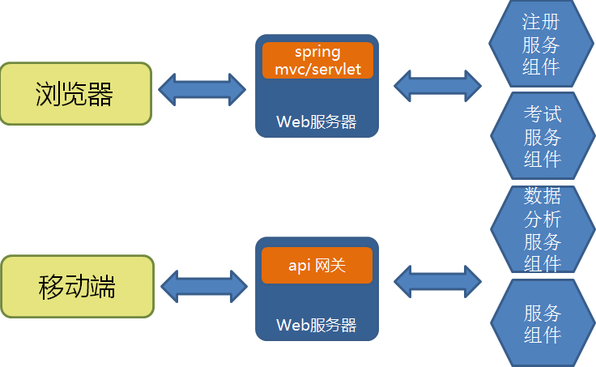
考核评测工具 架构

Slide 10
考核评测工具关键技术点
微服务架构
本项目采用微服务架构，相较于传统架构，项目开发方面更为解耦，部署支持分布式，可扩展性更高。
后台数据分析
后台数据分析针对题库、考试、部门甚至于普通评测人员，建立多维度分析模型，得出考试难易度、通过率以及用户画像。
可视化数据图表
根据后台数据分析得出的结论设计图表的表现，易于理解，结论更为清晰。

Slide 11
项目效益
在线评测系统
支出成本 | 传统考试 | 在线测评
组织测评场地耗材 | 准备测评场地，提供纸张、笔、墨盒。随人员增多耗费增多。 | 无
组织测评人力支出 | 考试准备人员需组织评测（出题、组卷、通知）、回收测评结果、测评结果分析 | 向系统录入评测题库，在线制定试卷规则发布考试。结束后系统自动回收结果并分析生成报表。
参与评测人员时间成本花费 | 占用工作时间 | 可在空闲时间参与
以我公司每年2000人次参与评测，且假定每年四个地域（南京、武汉、西安、深圳）各组织50次评测，计算：
耗材成本 = 2000元（ 2元*1000人次，按每次测评耗材成本1元计算）
组织人力支出 = 26250元（ 3/8人天*4人*50次*350元，测评组织人员人天成本按350元计算 ）
参与考试人员成本花费 = 70000 （ 0.5小时*2000人*70元，参与考试a人员小时成本按70元计算）
传统考试总成本=2000元+26250元+70000元=98250元

Slide 12
项目效益
质量监控
支出成本 | 当前模式 | 质量评估系统
QA人力支出 | QA手动收集项目信息，使用工具计算指标，在Excel中生成报表。 | 统一录入项目信息，自动计算分析，生成报表。录入后无需人工干预。
以我部门为例，QA人数17人，每人跟进3个项目，每周统计一次（每年约50次），每次统计耗时1天，人均月成本13k，计算：
当前模式人力支出 = 17*3*50*1=2550人天
当前模式总成本 = (2550/22)*13000=1506818.18元

Slide 13
工作量评估
工作量总计：14人月。
项目成本：16000*14=224000元 （人均成本按16k计算）

Slide 14
里程碑计划
在线考核测评
需求分析
设计评估
技术预研
项目启动
迭代一
迭代二
迭代三
联调测试
SIT，部署交付
长期运行观测
2018/7/2
2018/7/6
2018/7/20
2018/8/3
2018/8/15
2018/7/4
2018/7/10
2018/7/27
2018/8/10
项目质量监控
设计评估
需求分析
项目启动
迭代一
迭代二
联调测试
SIT，部署交付
长期运行观测
2018/7/20
2018/7/25
2018/8/10
2018/8/24
2018/7/23
2018/8/3
2018/8/17

Slide 15
资源储备
人员技术等级 | 人数 | 备注
前端开发工程师 | 3 | 未就位
后端开发工程师 | 2 | 已就位
测试工程师 | 2 | 未就位
PM | 1 | 已就位
所需设备 | 解决措施 | 责任人
开发用电脑及服务器 | 润和提供

Slide 16
团队阵型
条线负责人：张伟
项目负责人：张白
项目经理：栾健民
SE :徐欣
CMO：栾健民
TC：
QA :
开发人员：
测试人员：
角色 | 职责
项目经理 | 对项目的总体计划、质量、进度、交付负责，是跟客户的唯一接口人。
SE | 系统架构师。总体负责项目技术部分，包括：技术难点公关，代码review等
CMO | 项目配置管理，负责项目的CI环境搭建和管理，配置库搭建和管理，自动化测试环境搭建和管理
TC | 测试负责人，负责项目的测试计划、方案、实施。以及验收过程的测试报告。
QA | 对项目做质量策划，项目过程中进行质量监控，主导项目改进

Slide 17
风险管理
序号 | 问题描述 | 解决措施 | 责任人 | 提出时间 | 计划解决实际 | 状态 | 当前进展
1 | 不够明确的需求可能造成特定功能的工作量不可控。项目中有些需求的验收标准相较于华为项目不够明确 | 需求分析阶段和设计评估阶段严格把关，不够明确的需求明确验收标准 | 徐欣 | 2018-6 |  | OPEN
2 | 微服务相较于传统架构，项目组开发和测试人员技术积累不够，开发和测试都需要学习适应 | 开发和测试尽早开始技术预研穿刺工作，不限于项目开发、项目测试、工程部署等方面 | 徐欣 | 2018-6 |  | OPEN
3 | 项目组内缺少在线测评系统相关的经验，微服务间不同的实现方案选型由内部人员把控，存在一定的风险 | 提前介入研究，网上搜索资料，参考网上现有的在线考试系统，结合实际应用场景拟定实现方案 | 徐欣 | 2018-6 |  | OPEN
4
5
6
7
说明：XXXX

Slide 18



